Slide 1

Extracto Conferencia Creatividad
UDAC
Sandra Tarragó Galimany

Slide 2
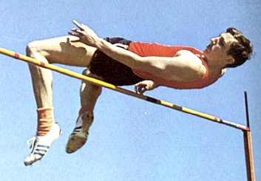
Marco Teórico
CREATIVIDAD
1.- Hacer algo distinto y original
2.- Hacerlo mejor de como se estaba haciendo hasta ese momento
3.- Convertirse en modelo o referencia a seguir
EXTRACTO

Slide 3
Marco Teórico
Pensamiento Convergente | Pensamiento Divergente
Se mueve solo si tiene una dirección en la que moverse | Se mueve para crear una o varias direcciones donde moverse
Sabe en todo momento que esta buscando | Empieza a buscar algo pero no sabe exactamente que hasta que lo encuentra
Es analítico | Es provocativo
Basa su búsqueda en la secuencia de ideas | Puede y debe efectuar saltos en su búsqueda
Usa la negación para descartar posibilidades | No rechaza ningún camino y estudia todas las posibilidades por absurdas que sean
Excluye lo que parece que no tiene que ver con el tema | Investiga hasta lo que parece ajeno al tema
Jerarquiza siguiendo unas categorías, clasificaciones y etiquetas fijas | No tiene categorías, clasificaciones ni etiquetas
Se guía siguiendo los caminos más evidentes | Sigue los caminos menos evidentes
Es un proceso Algorítmico | Es un proceso Heurístico
EXTRACTO

Slide 4
Marco Teórico
Pensamiento Divergente – Guilford 1950
HABILIDADES
FLUIDEZ
FLEXIBILIDAD
ORIGINALIDAD
ELABORACION
EXTRACTO

Slide 5
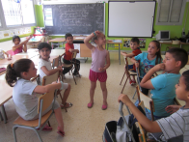
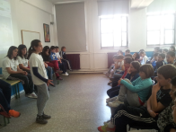
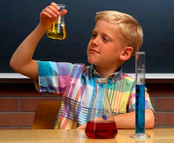
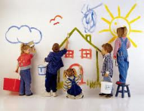
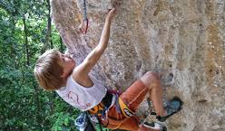

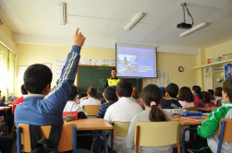
Marco Teórico
Personalidad Creadora
DESCUBRIMIENTO POSIBILIDADES
ACTIVIDAD
EXPRESIVIDAD
INVENCIÓN
INDEPENDENCIA CRITICA
APERTURA
AUTONOMIA
EXTRACTO

Slide 6
Creatividad y Altas Capacidades
Modelo de 3 Anillos – Renzulli 1977
ALTA CAPACIDAD
MOTIVACION
SUPERDOTACION
EXTRACTO
CREATIVIDAD

Slide 7
TIPOS DE SUPERDOTADOS (RENZULLI)
SUPERDOTADO ACADÉMICO
LOGROS ESCOLARES BRILLANTES
RESULTADOS EXTRAORDINARIOS EN LOS TEST DE INTELIGENCIA
NO NECESARIAMENTE MUY ORIGINALES O CREATIVOS
SUPERDOTADO
CREATIVO-PRODUCTIVO
PRODUCTORES DE NUEVOS CONOCIMIENTOS
PROCESOS ORIGINALES DE PENSAMIENTO EN LA RESOLUCION DE TAREAS
EXTRACTO

Slide 8
Realidad Cambiante
Revolución Tecnológica
Multiculturalidad
Globalización
REALIDAD CAMBIANTE
Cambio Sociales
Cambios Laborales
EXTRACTO

Slide 9

Realidad Cambiante
Conocimientos Base
Pensamiento Divergente
Pensamiento Crítico
Pensamiento Creativo
Motivación
Compromiso con la Tarea
Tolerancia a la Ambigüedad
CREATIVIDAD
ACCEPTACION CAMBIO
MOTOR DEL CAMBIO
EXTRACTO

Slide 10


La Escuela
Socialización
Entender Entorno
Preparación para afrontar los Cambios
Conocimientos Académicos
EXTRACTO

Slide 11
La Escuela
Metodologías que favorecen la Creatividad
Estrategias Interactivas
Aprendizaje basado en Problemas
Aprendizaje basado en Tareas
Trabajo por Proyectos
EXTRACTO

Slide 12
Riesgos
Riesgos de la Creatividad
  La Creatividad no es una característica constante en el tiempo.
  La Creatividad es el resultado de un conjunto de circunstancias y factores, tanto endógenos como exógenos .
  Si no se entiende la temporalidad de la Creatividad , tanto por parte del individuo como por parte del entorno, aparecen diferentes Riesgos
EXTRACTO

Slide 13
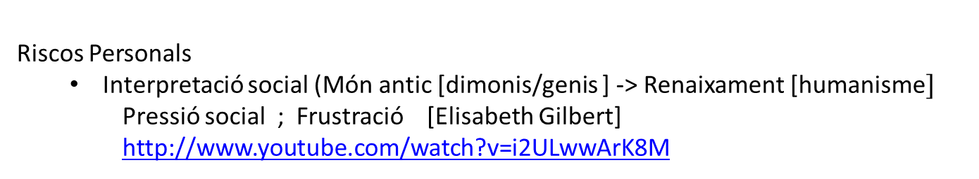
APENDICE
Riscos Personals
  Interpretació social (Món antic [dimonis/genis ] -> Renaixament [humanisme$]$
    Pressió social ; Frustració [Elisabeth Gilbert]
    http://www.youtube.com/watch?v=i2ULwwArK8M
Entorn social
  “Cambiando Paradigmas” – Creatividad y Pensamiento divergente [Ken Robinson]
http://www.youtube.com/watch?v=Z78aaeJR8no
EXTRACTO

